Slide 1
Ayudantía 1
Ayudantía Backtracking
Backtracking
Dafne Arriagada, Paula Grune, Joaquín Viñuela, Martín Illanes

Slide 2


MATERIAL DE APOYO
Cheatsheet C (notion resumen)
Ejercicios de práctica C
Cápsulas de semestres pasados
Dónde encuentro esto?
Links en ReadMe carpeta “Ayudantías” del repo

Slide 3

Motivación
Backtracking es como la vida: avanzas, la cagas, retrocedes y vuelves a empezar. Eso es aprender<3
https://qiao.github.io/PathFinding.js/visual/

Slide 4

Recomendación
Película el efecto mariposa

Slide 5
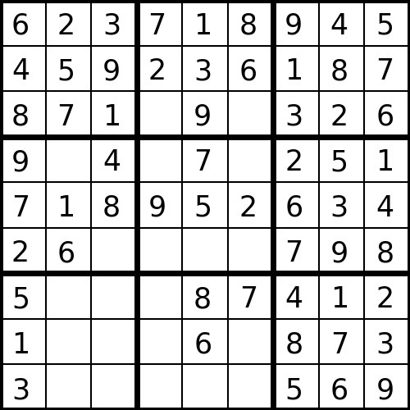
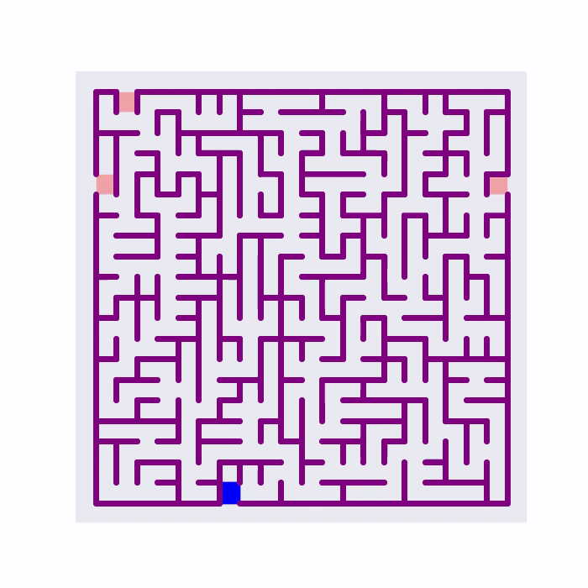
Backtracking
💡Backtracking es igual o más rápido que la fuerza bruta
Notes:
mencionar en estos ejemplos la idea del paso de retractarse (backtrack)

Slide 6
¿Por qué Backtracking?
Problemas de decisión: Búsqueda de una solución factible.
Problemas de optimización: Búsqueda de la mejor solución.
Problema de enumeración: Búsqueda de todas las soluciones posibles.
Notes:
hablar de NP completo y transformación de cualquiera a SAT que se puede resolver con esto

Slide 7
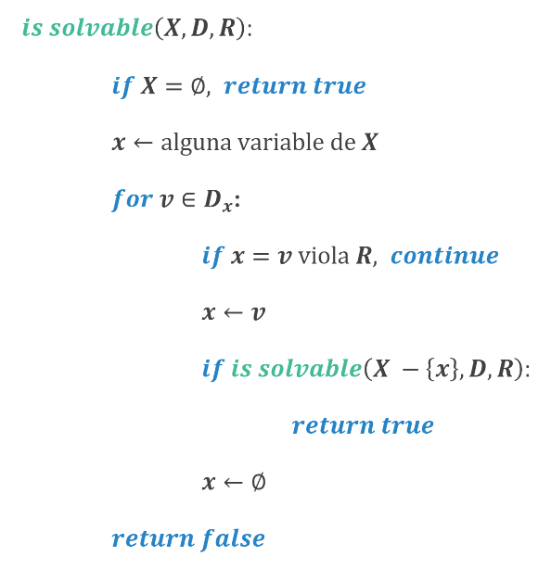
Backtracking
X: variables
D: dominios
Dx: dominio de X
R: restricción
c/u para un subconjunto de X
Notes:
x,d,r = variables, dominios, restricciones(para un subconjunto de X)

Slide 8
Backtracking
¿Se puede mejorar este algoritmo?
Hay tres mejoras posibles:
Podas
Propagación
Heurísticas

Slide 9
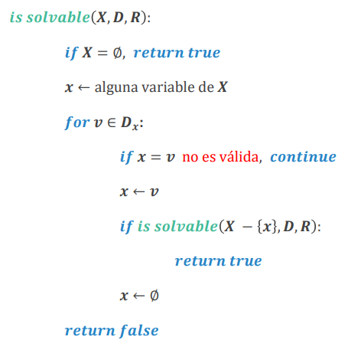
Poda
Se deducen restricciones a partir de las restricciones o asignaciones anteriores que pueden ser agregadas al problema.
En otras palabras, estamos podando parte del conjunto de caminos* a soluciones posibles.
(*) Bajo la idea: Cada posible asignación genera un camino

Slide 10
Poda
Técnica para reducir el espacio de búsqueda, eliminando ramas del árbol de decisiones que no pueden conducir a una solución válida
En otras palabras, estamos podando parte del conjunto de caminos* a soluciones posibles.
Por Factibilidad, Dominio y Consistencia, etc.
(*) Bajo la idea: Cada posible asignación genera un camino

Slide 11
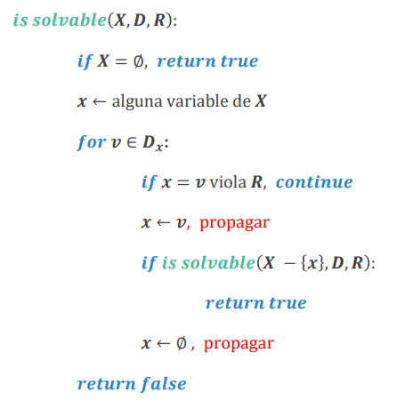
Propagación
Cuando a una variable se le asigna un valor, se puede propagar esta información para luego poder reducir el dominio de valores de otras variables.
Notes:
ejemplo de restringir valores posible de la casilla en el sudoku según los que estén en su cuadrante

Slide 12
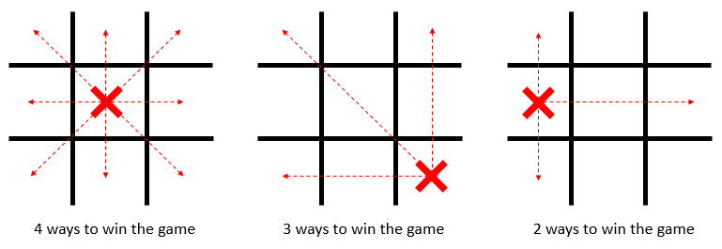
Heurística
https://qiao.github.io/PathFinding.js/visual/

Slide 13
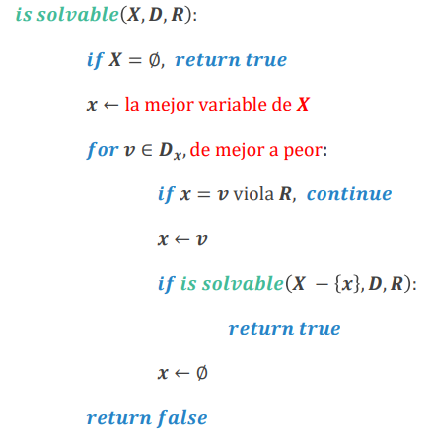
Heurística
}
“lo mejor” respecto a lo que mi heurística determina
Una heurística es una aproximación al mejor criterio para abordar un problema.

Slide 14

Heurística
}
“lo mejor” respecto a lo que mi heurística determina
Una heurística es una aproximación al mejor criterio para abordar un problema.
una mala heurística nos puede dejar así:

Slide 15
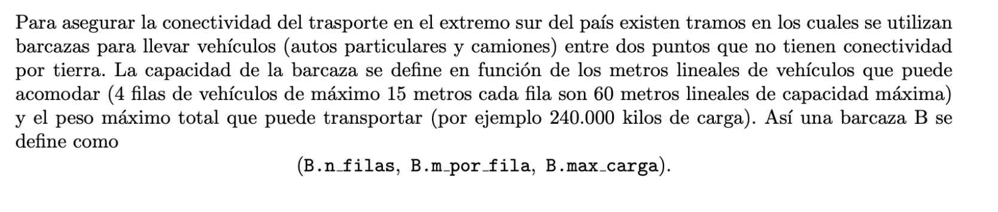
Enunciado

Slide 17
Solución
Recordemos:
¿Qué debemos modificar? (variables)
Filas de la barcaza! (incluir largo y peso).
¿Sobre qué iteramos para encontrar esta configuración? (dominios)
Vehículos disponibles (y sus atributos).
Al colocar un vehículo, qué NO debe pasar? (restricciones)
Pasarse de la carga de la barcaza o el largo máx. de la fila.
Notes:
Considerar que para la fila de la barcaza tiene incluir la correspondiente configuración de autos en esa fila (que se van a ir agregando). Esto incluye entonces el largo en metros utilizado hasta el momento y la carga en kilos.

Slide 18

IsSolvable(X, D, R, M):
if X.met_utilizados ≤ met_barcaza && X.p_utilizado ≤ p_max:
if X.n_vehiculos ≥ M.n_vehiculos:
M = X
return True
for v in D:
agregar v a X
if IsSolvable(X, D\{v}, R, M):
marcar X como solución
quitar vehículo de X
return False
Caso Base

Slide 19
IsSolvable(X, D, R, M, F):
if F > 4 return False
if X.metros_utilizados[F] ≤ B.m_por_fila && X.p_utilizado ≤ p_max:
if X.n_vehiculos ≥ M.n_vehiculos:
M = X
return True
for v in D:
agregar v a X en la fila F
if IsSolvable(X, D\{v}, R, M, F):
marcar X como solución
else if IsSolvable(X, D/{v}, R, M, F + 1):
marcar X como solución
quitar vehículo de X
return False

